Slide 1
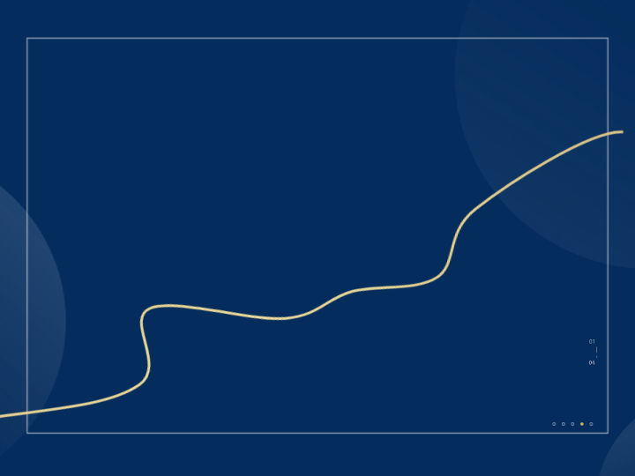
VAST Challenge 2021 MC3
消息类型可视化分析
——数据可视化课题报告
18组成员：
楼昊 2302100119 统领+整合+优化
朱文杰 2302100120 问题1和2
马均豪 2302100123 整合+写报告
黄克轩 2302100135 汇报演讲
潘永川 2302100110 PPT+问题3
使用的工具：Trae CN,auto

Slide 2

一.背景与问题
二.挑战1：消息分类
三.挑战2：风险水平演变
目录
四.挑战3：派遣队伍

Slide 3

一.背景与问题
背景：
2014年1月23日，阿比拉发生了多起事件。你被要求基于有限的信息进行回顾性分析。你的目标是识别风险，以及这些风险本可以如何更有效地缓解。
数据：
1.被自动过滤器识别为可能与正在发生的事件相关的微型博客记录
2.阿比拉、克罗诺斯地方警察和消防部门紧急调度的文字记录
3.阿比拉的地图和背景资料
背景
问题1
问题2
问题3

Slide 4
一.背景与问题
背景：
2014年1月23日，阿比拉发生了多起事件。你被要求基于有限的信息进行回顾性分析。你的目标是识别风险，以及这些风险本可以如何更有效地缓解。
数据：
1.被自动过滤器识别为可能与正在发生的事件相关的微型博客记录
2.阿比拉、克罗诺斯地方警察和消防部门紧急调度的文字记录
3.阿比拉的地图和背景资料
问题1：
利用可视化分析，描述数据集中不同类型的信息。有意义的事件报告与普通聊天、垃圾信息、其他信息有什么区别？
问题1
问题2
问题3
背景

Slide 5
一.背景与问题
背景：
2014年1月23日，阿比拉发生了多起事件。你被要求基于有限的信息进行回顾性分析。你的目标是识别风险，以及这些风险本可以如何更有效地缓解。
数据：
1.被自动过滤器识别为可能与正在发生的事件相关的微型博客记录
2.阿比拉、克罗诺斯地方警察和消防部门紧急调度的文字记录
3.阿比拉的地图和背景资料
问题2：
利用可视化分析来表现和评估公众风险水平在当晚的演变。考虑这种情况可能带来的后果以及可能受影响的人数。
问题2
问题3
背景
问题1

Slide 6
一.背景与问题
背景：
2014年1月23日，阿比拉发生了多起事件。你被要求基于有限的信息进行回顾性分析。你的目标是识别风险，以及这些风险本可以如何更有效地缓解。
数据：
1.被自动过滤器识别为可能与正在发生的事件相关的微型博客记录
2.阿比拉、克罗诺斯地方警察和消防部门紧急调度的文字记录
3.阿比拉的地图和背景资料
问题3：
如果你能派一支第一响应者团队去任何一个地方，你会去哪里？请说明你的理由。如果你必须实时回应事件，而不是事后回应，你的反应会有什么不同？
问题3
背景
问题1
问题2

Slide 7
问题一
利用可视化分析，描述数据集中不同类型的信息。有意义的事件报告与普通聊天、垃圾信息、其他信息有什么区别？
问题1
问题2
问题3

Slide 8
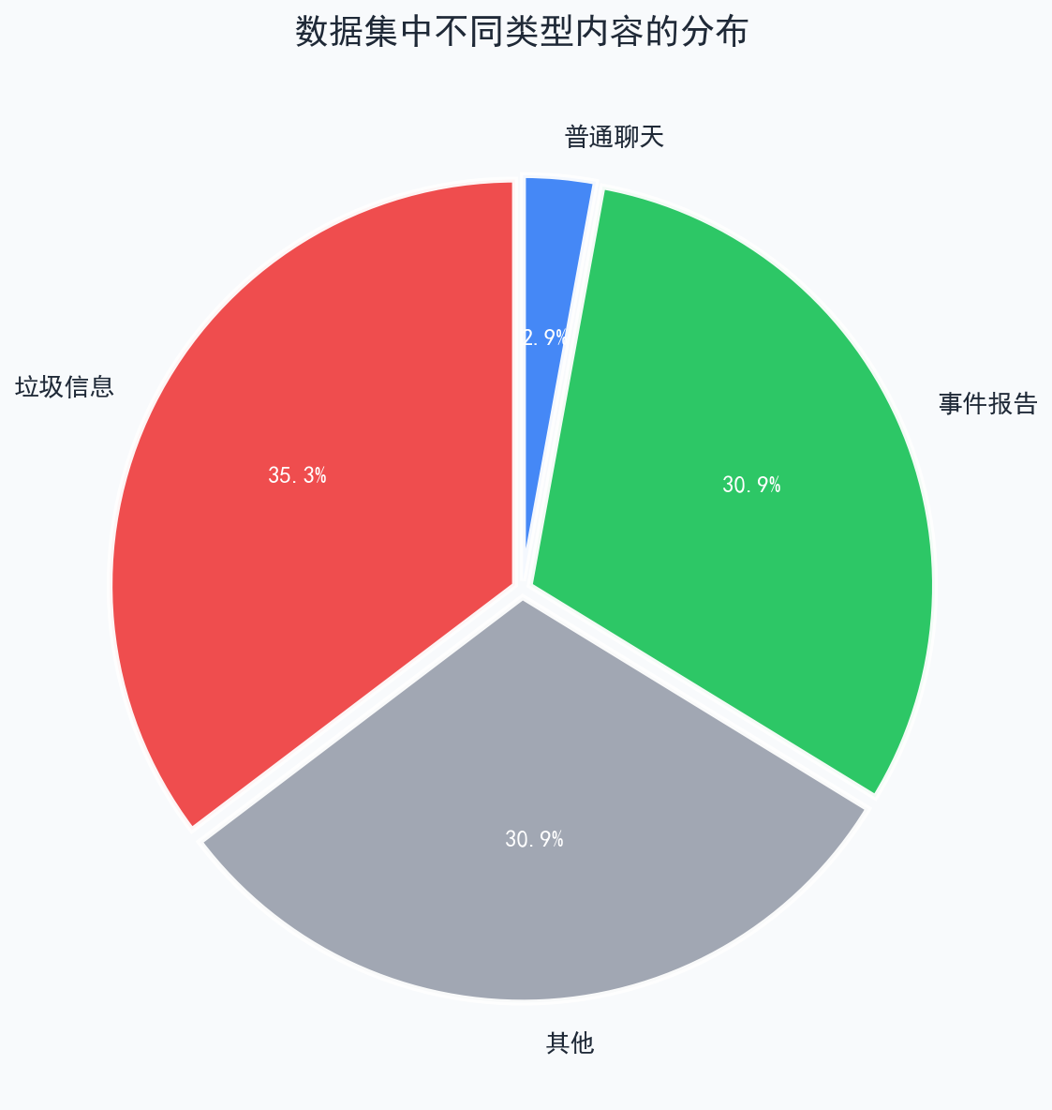
利用可视化分析，描述数据集中不同类型的信息。有意义的事件报告与普通聊天、垃圾信息、其他信息有什么区别？
数量占比：
由内容类型分布饼图可知：
垃圾信息占比最高，
事件报告与其他类型占比相近，聊天占比最低。
Spam--垃圾信息
Even Report--事件报告
Chat--闲聊
Other--其他
问题1
问题2
问题3

Slide 9
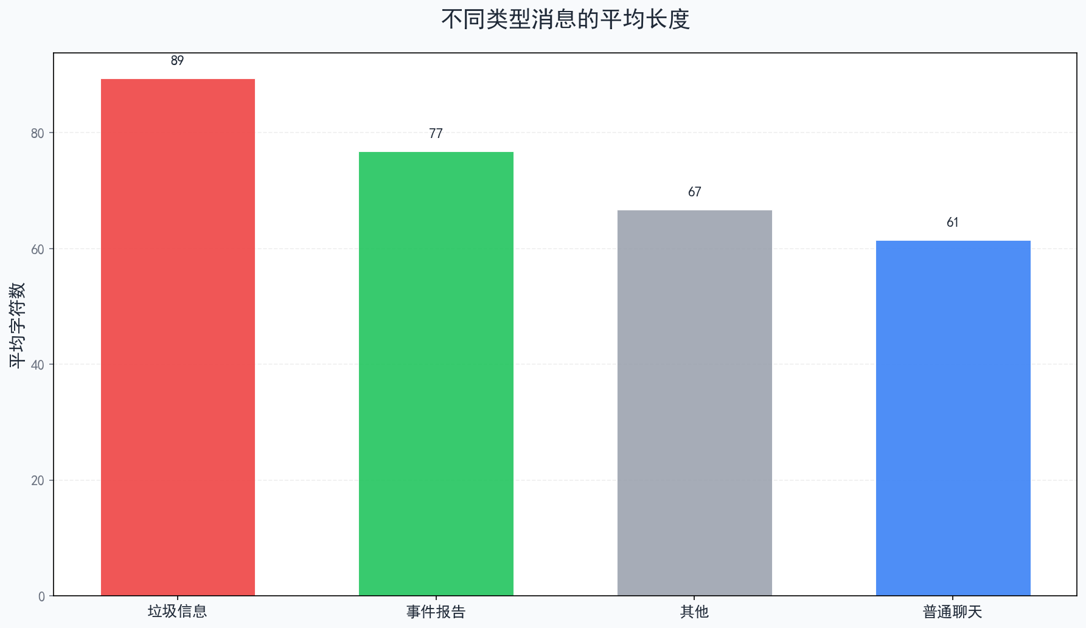
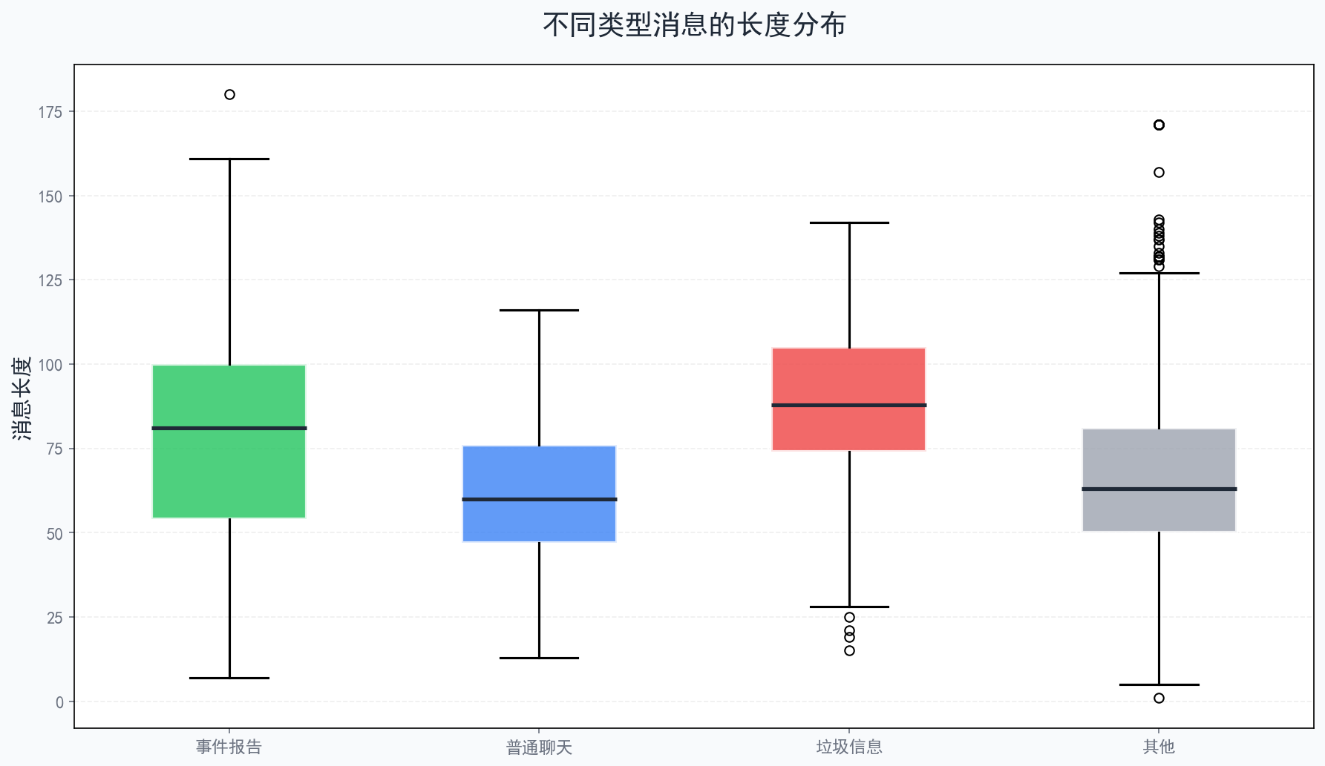
利用可视化分析，描述数据集中不同类型的信息。有意义的事件报告与普通聊天、垃圾信息、其他信息有什么区别？
Spam--垃圾信息
Even Report--事件报告
Chat--闲聊
Other--其他
信息篇幅：
结合图2、图6可见，垃圾信息不仅平均文本长度最长，长度离散程度也最大，文本格式杂乱；事件报告平均长度次之，篇幅分布集中稳定；聊天类消息字符数最少，长度波动极小。
问题1
问题2
问题3

Slide 10
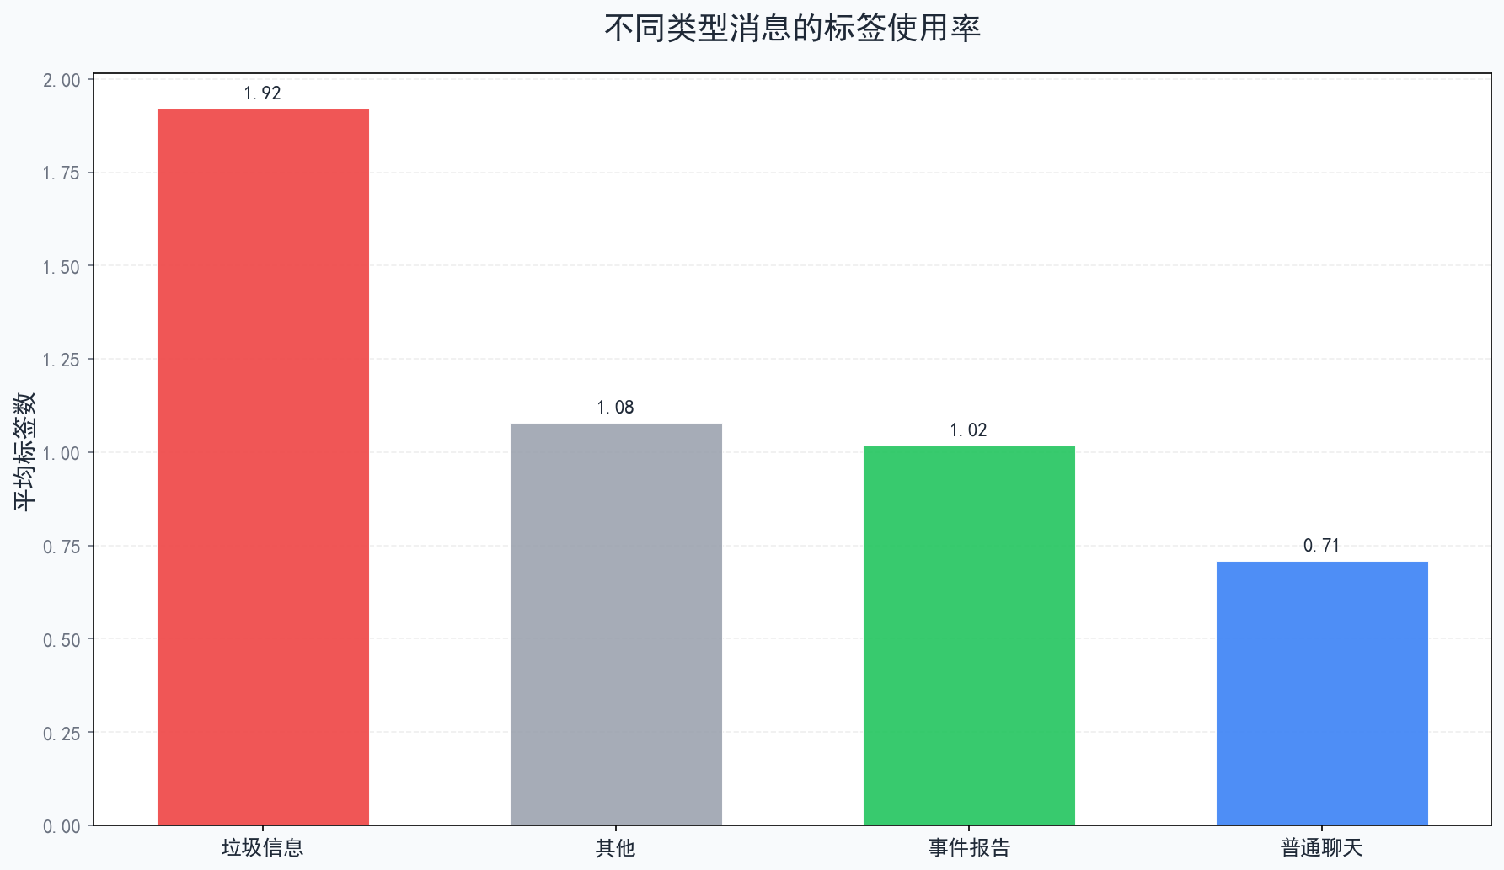
利用可视化分析，描述数据集中不同类型的信息。有意义的事件报告与普通聊天、垃圾信息、其他信息有什么区别？
Spam--垃圾信息
Even Report--事件报告
Chat--闲聊
Other--其他
标签使用率：
标签使用率柱状图显示，垃圾信息大量使用话题标签用于引流，其余三类内容标签使用频次普遍偏低，聊天最低。
问题1
问题2
问题3

Slide 11
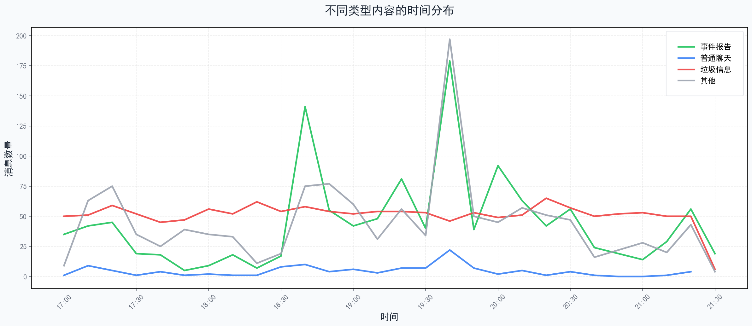
利用可视化分析，描述数据集中不同类型的信息。有意义的事件报告与普通聊天、垃圾信息、其他信息有什么区别？
Spam--垃圾信息
Even Report--事件报告
Chat--闲聊
Other--其他
时序：
时序折线图体现出明显差异：事件报告呈脉冲式爆发，集中在特定时段出现峰值，和突发事件高度关联；垃圾信息、闲聊、其他内容全天发布节奏平稳。
问题1
问题2
问题3

Slide 12
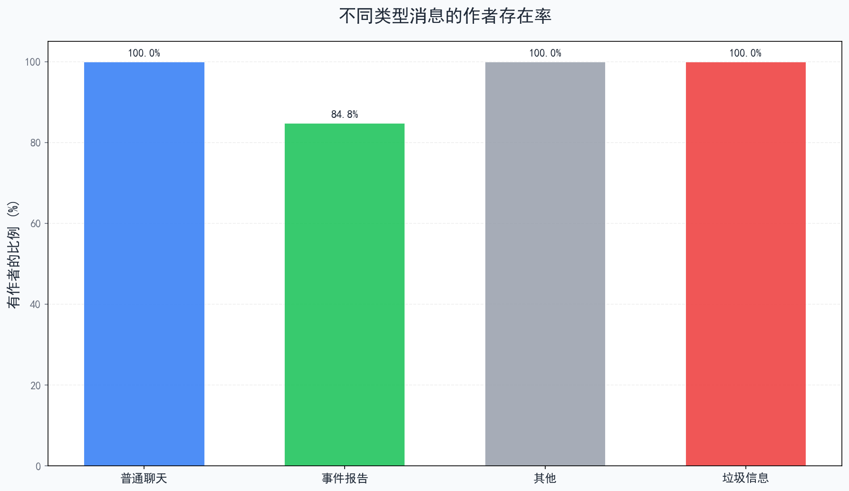
利用可视化分析，描述数据集中不同类型的信息。有意义的事件报告与普通聊天、垃圾信息、其他信息有什么区别？
Spam--垃圾信息
Even Report--事件报告
Chat--闲聊
Other--其他
作者存在率：
作者存在率柱状图表明，事件报告存在匿名发布现象，作者留存率偏低，另外三类消息基本均标注完整作者信息。
问题1
问题2
问题3

Slide 13
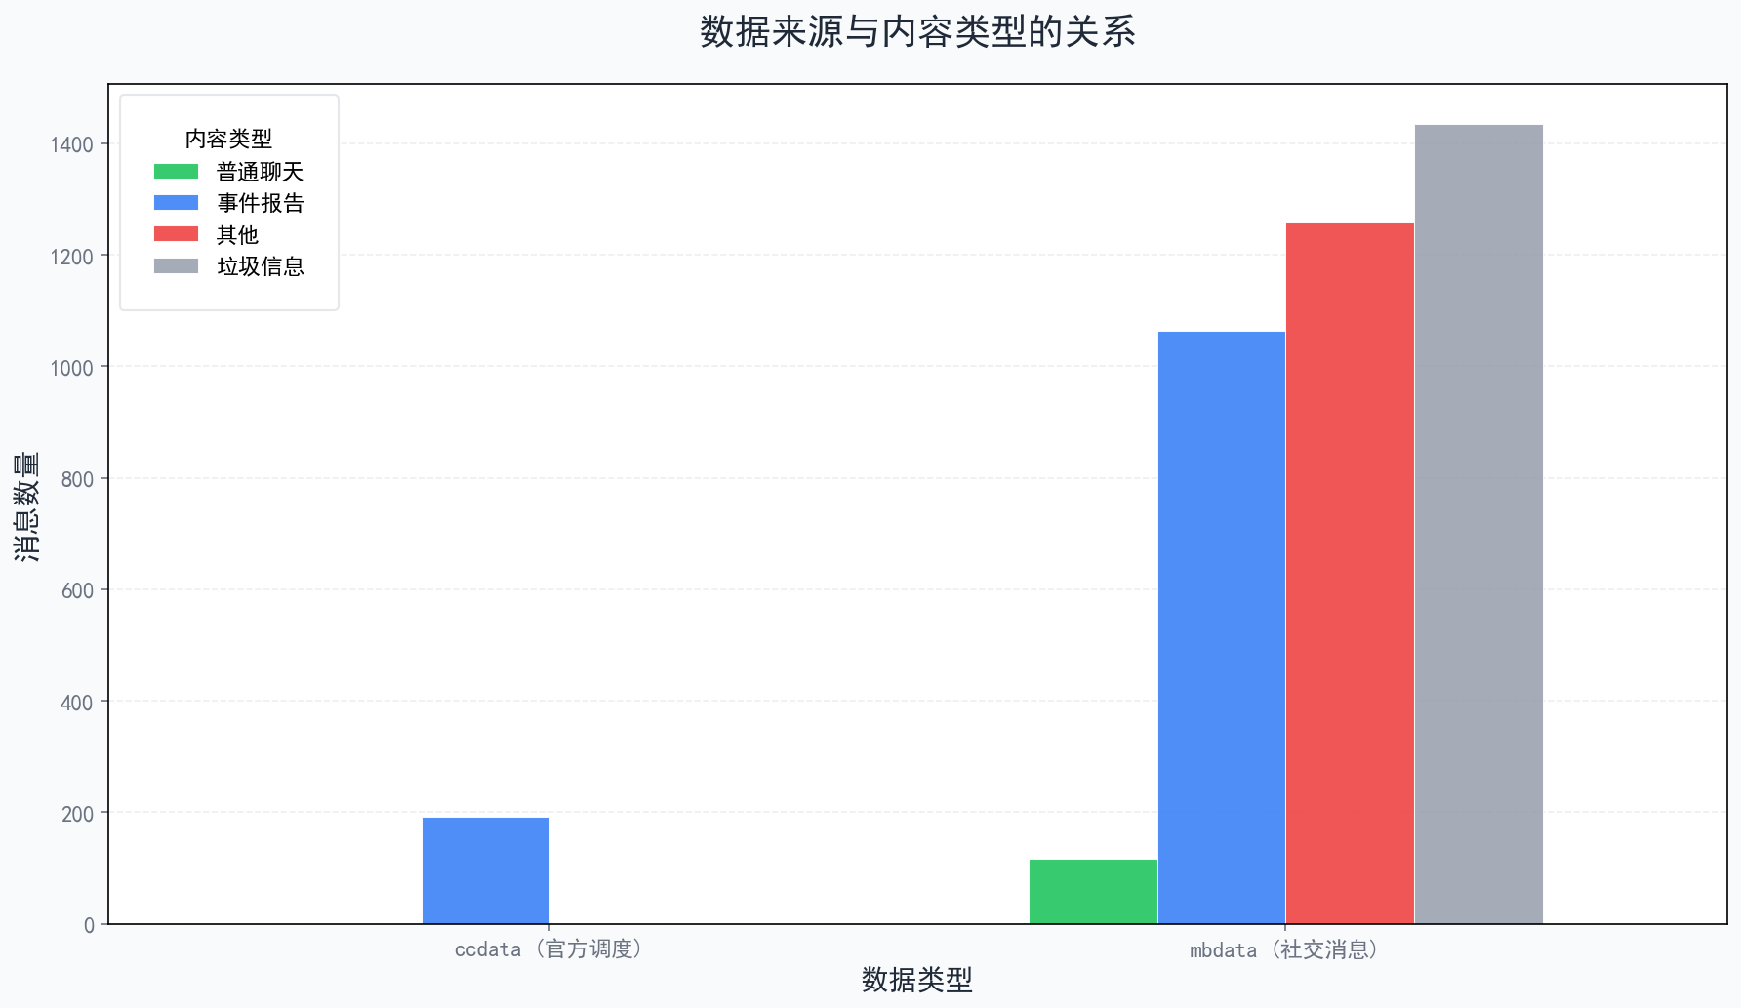
利用可视化分析，描述数据集中不同类型的信息。有意义的事件报告与普通聊天、垃圾信息、其他信息有什么区别？
Spam--垃圾信息
Even Report--事件报告
Chat--闲聊
Other--其他
ccdata--官方
mbdata--非官方
数据源与内容的关联：
官方调度数据源ccdata仅产生事件报告，是应急信息专属渠道；社交数据源mbdata混杂全部四类消息，信息复杂度高。
问题1
问题2
问题3

Slide 14
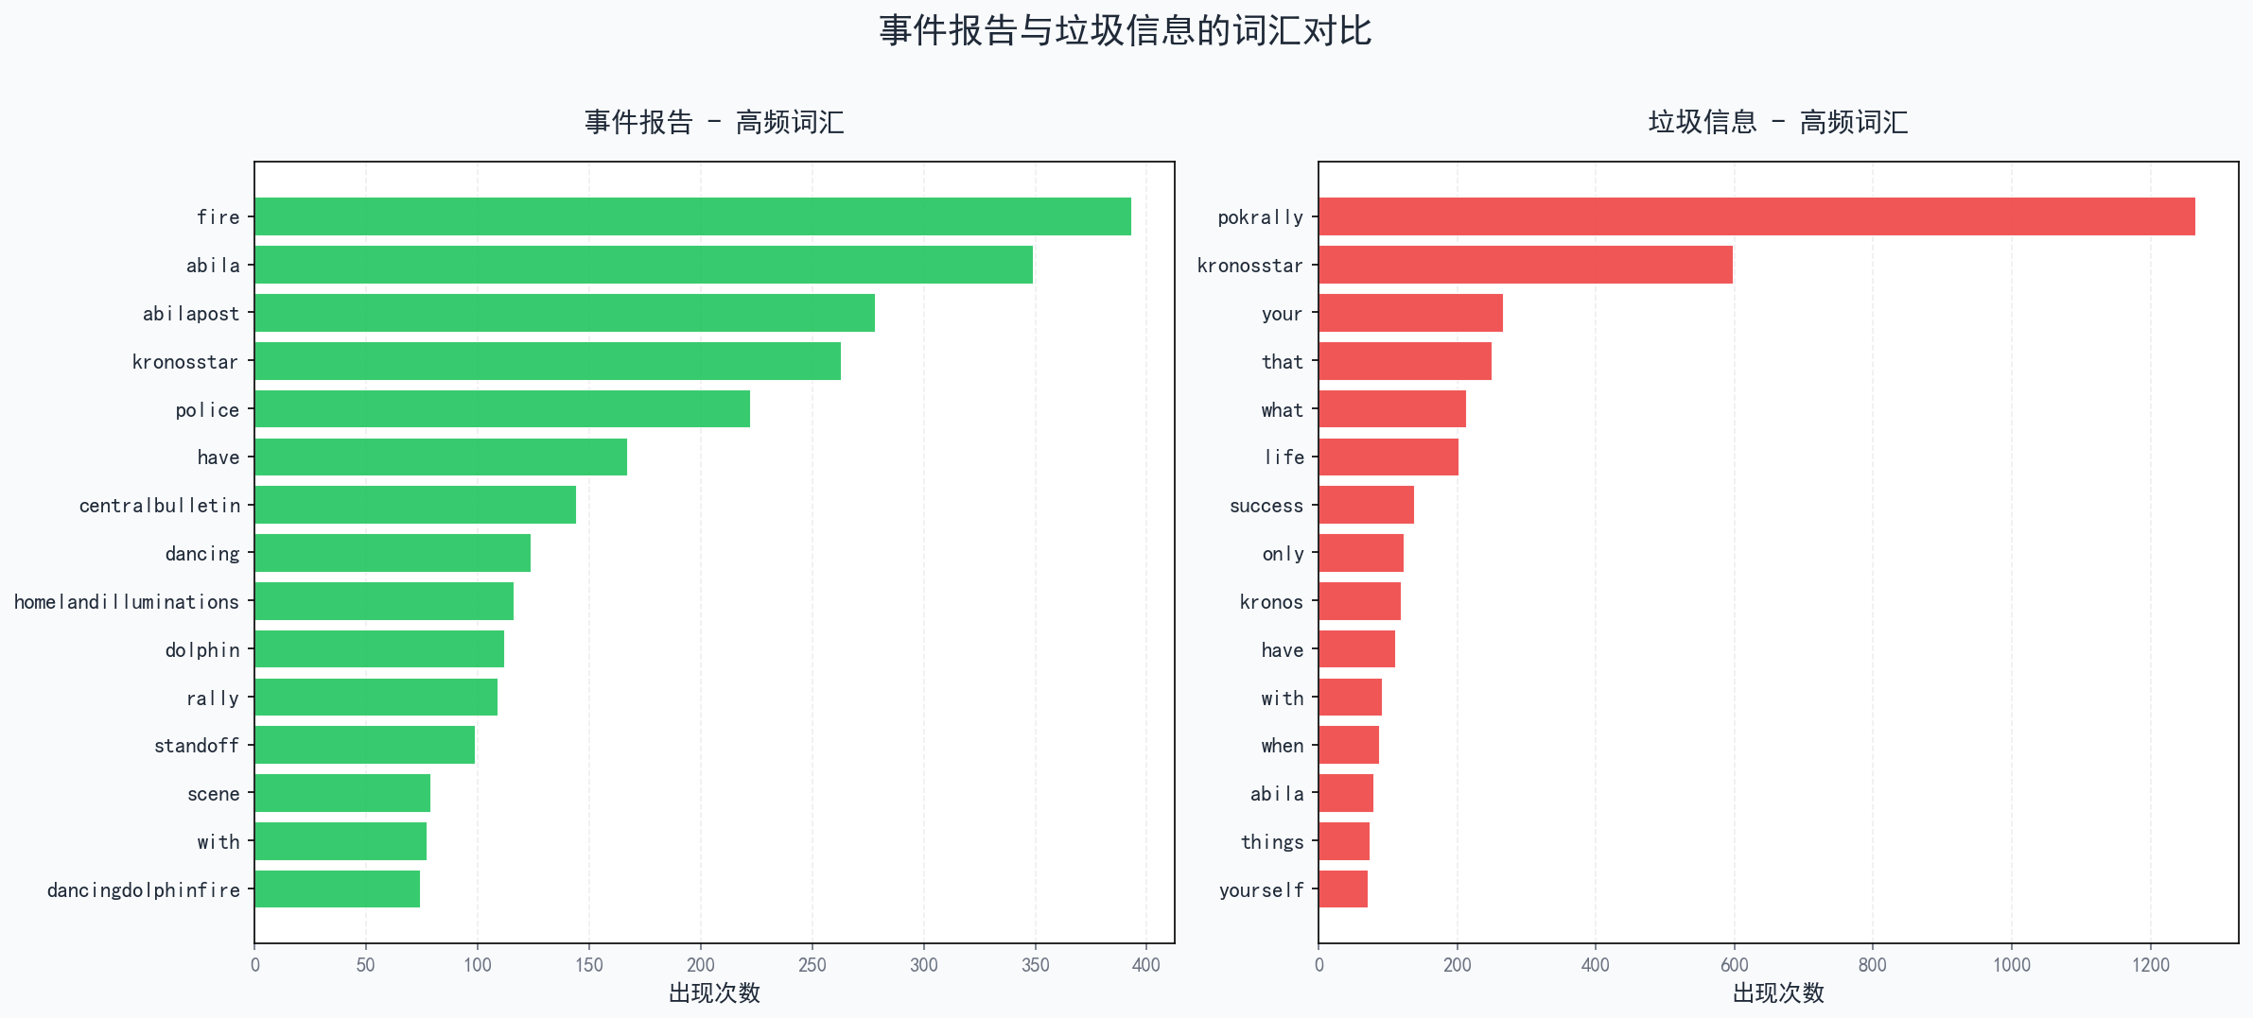
利用可视化分析，描述数据集中不同类型的信息。有意义的事件报告与普通聊天、垃圾信息、其他信息有什么区别？
词汇对比：(事件报告vs垃圾信息)
事件报告高频词以火情、警务、集会等应急相关词汇为主，偏向事件纪实；垃圾信息则以营销、推广类词汇为主，商业引流属性显著。
问题1
问题2
问题3

Slide 15
利用可视化分析，描述数据集中不同类型的信息。有意义的事件报告与普通聊天、垃圾信息、其他信息有什么区别？
问题一总结：
四类消息特征区分度极高。
1.事件报告依托官方渠道、随突发事件集中发布、用词贴合应急场景，存在匿名发布情况；
2.垃圾信息文本冗长、滥用标签、营销语义突出，全天候均匀发布；
3.闲聊内容简短、发布平稳、体量最少；
4.其余内容各项特征介于中间水平。
问题1
问题2
问题3

Slide 16
首先是挑战一：消息分类分析。
我们首先通过多组可视化图表，对数据集里四类消息：事件报告、垃圾信息、普通闲聊、其他信息展开全方位对比。
第一幅是内容占比饼图：垃圾信息占比最高，事件报告和其他信息占比相近，闲聊类内容体量最少，仅2.9%。
第二张是消息平均长度统计图：垃圾信息平均文本最长，篇幅长短差异大、格式杂乱；事件报告长度居中，内容篇幅稳定规整；闲聊类消息字数最少，波动也最小。
第三张标签使用率柱状图：垃圾信息频繁使用话题标签，目的多为引流推广，而事件报告、闲聊、其他内容几乎很少使用标签。
从发布时序折线图能清晰看到规律：事件报告呈现脉冲式爆发，集中在突发事件发生时段，和险情高度绑定；剩余三类消息全天发布节奏平稳，无明显峰值。
再看作者存在率：事件报告存在匿名发布情况，作者留存率偏低；闲聊、垃圾信息、其他消息基本都完整标注作者信息。
在数据来源上也有明显区分：官方应急调度渠道仅产出事件报告，是纯粹的应急信息渠道；而社交平台数据源混杂了全部四类消息，信息繁杂、干扰项多。
最后我们对比了高频词汇：事件报告多出现火情、警务、集会等应急相关词汇，以纪实为主；垃圾信息则充斥营销、推广类词汇，商业属性极强。
基于以上所有可视化分析，我们对四类消息做出总结：事件报告依托官方渠道、随险情集中爆发、用词专业贴合应急场景，存在匿名现象；垃圾信息篇幅冗长、滥用标签、营销属性突出，全天均匀发布；闲聊内容简短、发布平稳、占比最低；其余信息各项特征均处于中间水平，四类消息特征区分十分明显。
问题1
问题2
问题3

Slide 17
问题二
利用可视化分析来表现和评估公众风险水平在当晚的演变。考虑这种情况可能带来的后果以及可能受影响的人数。
风险水平赋值： Other : 0,
POK Rally : 1,
Traffic: 1,
Crowd Control : 2,
Fire : 3,
Shooting : 4,
Hostage : 4,
Explosion : 5,
SWAT : 4 具体赋值标准见分析
问题1
问题2
问题3

Slide 18
0 级：Other 其他事件
综合风险：无实质公共安全威胁
适用场景：普通民事求助、物品遗失、邻里口角、噪音投诉、走失人员、普通设备故障等不涉及危险、聚众、灾害、暴力的一般性警情。
分级依据：不存在伤人、起火、冲突、爆炸等安全隐患，单名巡逻警员即可独立处置，几乎不会造成人身伤害与公共秩序混乱，因此划定最低风险 0 级。
1 级：POK 集会、交通管制（Traffic）
综合风险：低风险，可控轻微秩序扰动
POK 集会：合规和平集会，参与者无过激诉求、无携带危险器械，仅需少量警力定点值守，极少出现冲突、斗殴；
交通管制：道路疏导、临时封路、轻微交通事故疏导，仅影响通行效率，无大规模伤亡、暴力冲突风险。
分级依据：仅存在轻度秩序管理需求，无明火、枪械、爆炸物等致命危险源，发生恶性安全事故概率极低，统一划定 1 级低风险。
2 级：人群管控（Crowd Control）
综合风险：中等偏低，存在群体性失序隐患
适用场景：大型活动、密集人流景区 / 商圈、大规模群众聚集，人群密度高，存在拥挤踩踏、小规模口角推搡、局部起哄闹事的可能性。
分级依据：相比 1 级集会、交通场景，人群高度集中带来踩踏、局部冲突风险，但现场一般无武器、明火、爆炸物，仅需增派常规警力分区疏导，暂不需要消防、特警支援，风险高于单纯集会与交通事件，定为 2 级。
问题1
问题2
问题3

Slide 19
3 级：火灾（Fire）
综合风险：中等风险，存在明火衍生多重灾害
适用场景：建筑起火、车辆火情、户外野火，伴随浓烟、高温灼伤、建筑坍塌、火势蔓延风险，易造成人员烧伤、窒息伤亡，需要消防主力到场处置。
分级依据：明火具备持续扩散、扩大灾害范围的能力，会产生伤亡与财产损失；但区别于枪击、人质、爆炸，火灾无主动攻击性暴力行为，不存在人为持枪挟持、蓄意爆破等高致命人为威胁，因此风险低于 4 级暴力危情，划定 3 级。
4 级：枪击事件、人质事件、特警行动（SWAT）
综合风险：高致命风险，存在主动暴力伤人威胁，需特警攻坚处置
三类事件统一归为 4 级，共性特征：存在致命武器、人为主动暴力、现场随时发生人员死伤，常规民警无法独立处置，必须出动特警、谈判专家、医疗急救多部门联动：
枪击事件：嫌疑人持有枪械，无差别或针对性射击，即时伤亡风险极高；
人质事件：嫌疑人挟持无辜人员作为筹码，随时可能伤害、杀害被挟持者，谈判与攻坚双重压力；
特警行动：本身就是针对高危暴力嫌犯的专项处置行动，行动目标均携带凶器、枪支，全程伴随对抗、交火风险。
分级依据：人为可控致命武器带来即时、主动的生命威胁，处置容错率极低；但对比爆炸事件，枪击、人质现场不具备大范围、无差别毁灭性破坏能力，波及范围有限，因此风险低于 5 级爆炸，统一划为 4 级高危事件。
5 级：爆炸事件（Explosion）
综合风险：顶级致命风险，全域毁灭性灾害，最高风险等级
适用场景：人为炸弹引爆、危险品爆炸、燃气剧烈爆炸，单次爆炸瞬间造成大范围冲击、碎片杀伤、建筑坍塌、连环起火，一次性大规模死伤，冲击波可波及周边百米范围，次生火灾、二次爆炸风险极高。
分级依据：爆炸具备大范围无差别杀伤特性，一次性伤亡规模远超枪击、人质事件，破坏覆盖人群、建筑、公共设施，处置救援难度、次生灾害连锁反应均为所有事件中最高，因此单独划定最高风险 5 级。
问题1
问题2
问题3

Slide 20
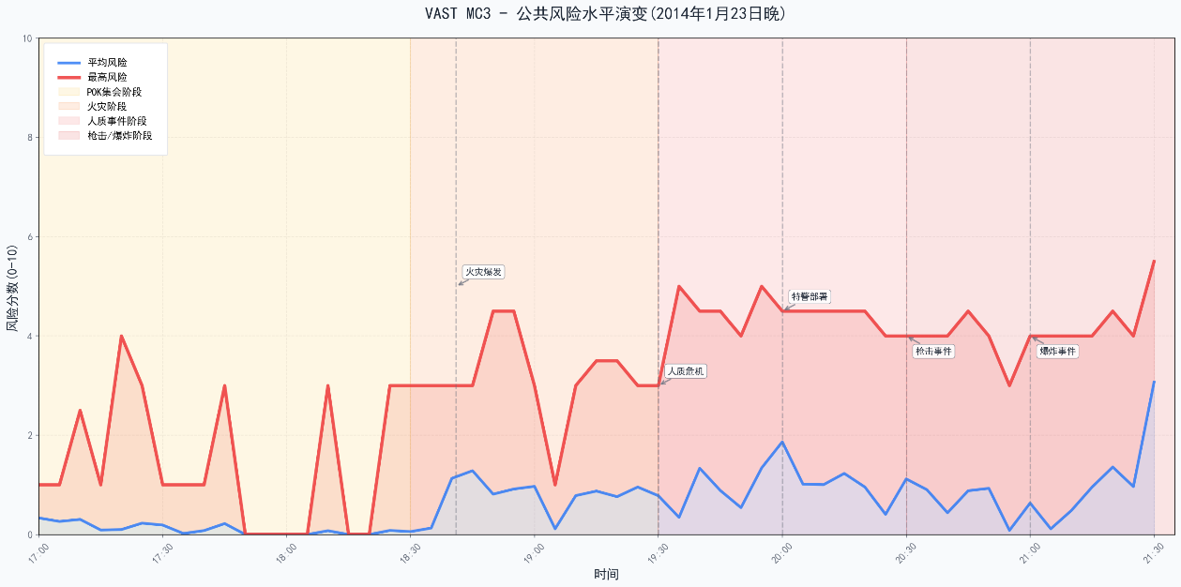
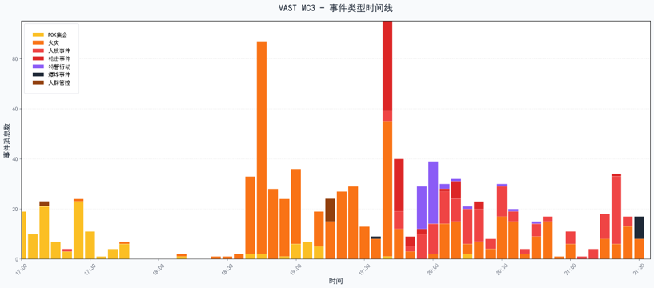
利用可视化分析来表现和评估公众风险水平在当晚的演变。考虑这种情况可能带来的后果以及可能受影响的人数。
公共风险水平演变：
①17:00-18:30，平均风险维持在0-1区间，最高风险出现数次小幅波动（峰值约4），主要由POK集会和零星火灾事件驱动，处于风险酝酿期。
②18:30起火灾事件急剧增加，风险分数从3快速攀升至4.5，标志着"火灾爆发"阶段的开始，进入风险攀升期。
③19:30-21:30，风险进入
红色警戒区域，先后爆发人
质危机、特警行动、枪击事
件和爆炸事件，最高风险持
续维持在4-5.5高位，处于
高危集中期。
④各类型高风险事件在时间
上存在叠加效应，火灾与人
质危机、枪击与爆炸事件先
后发生，形成复合型危机态
势。
问题1
问题2
问题3

Slide 21
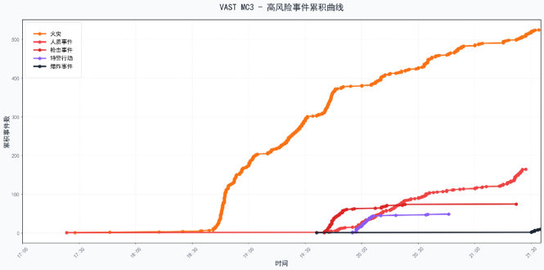
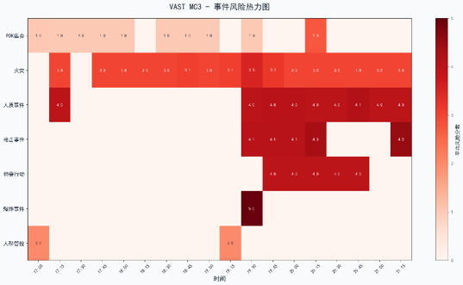
利用可视化分析来表现和评估公众风险水平在当晚的演变。考虑这种情况可能带来的后果以及可能受影响的人数。
类型、风险、时间分析：
①火灾事件数量最多，
累积超过500起，持续
时间最长，风险峰等级高
②人质事件风险等级高，
持续时间超过2小时，与特警行动时段高度重合。
③枪击事件和爆炸事件虽持续时间较短，但突发性强，风险等级最高，表明暴力程度升级。
问题1
问题2
问题3

Slide 22
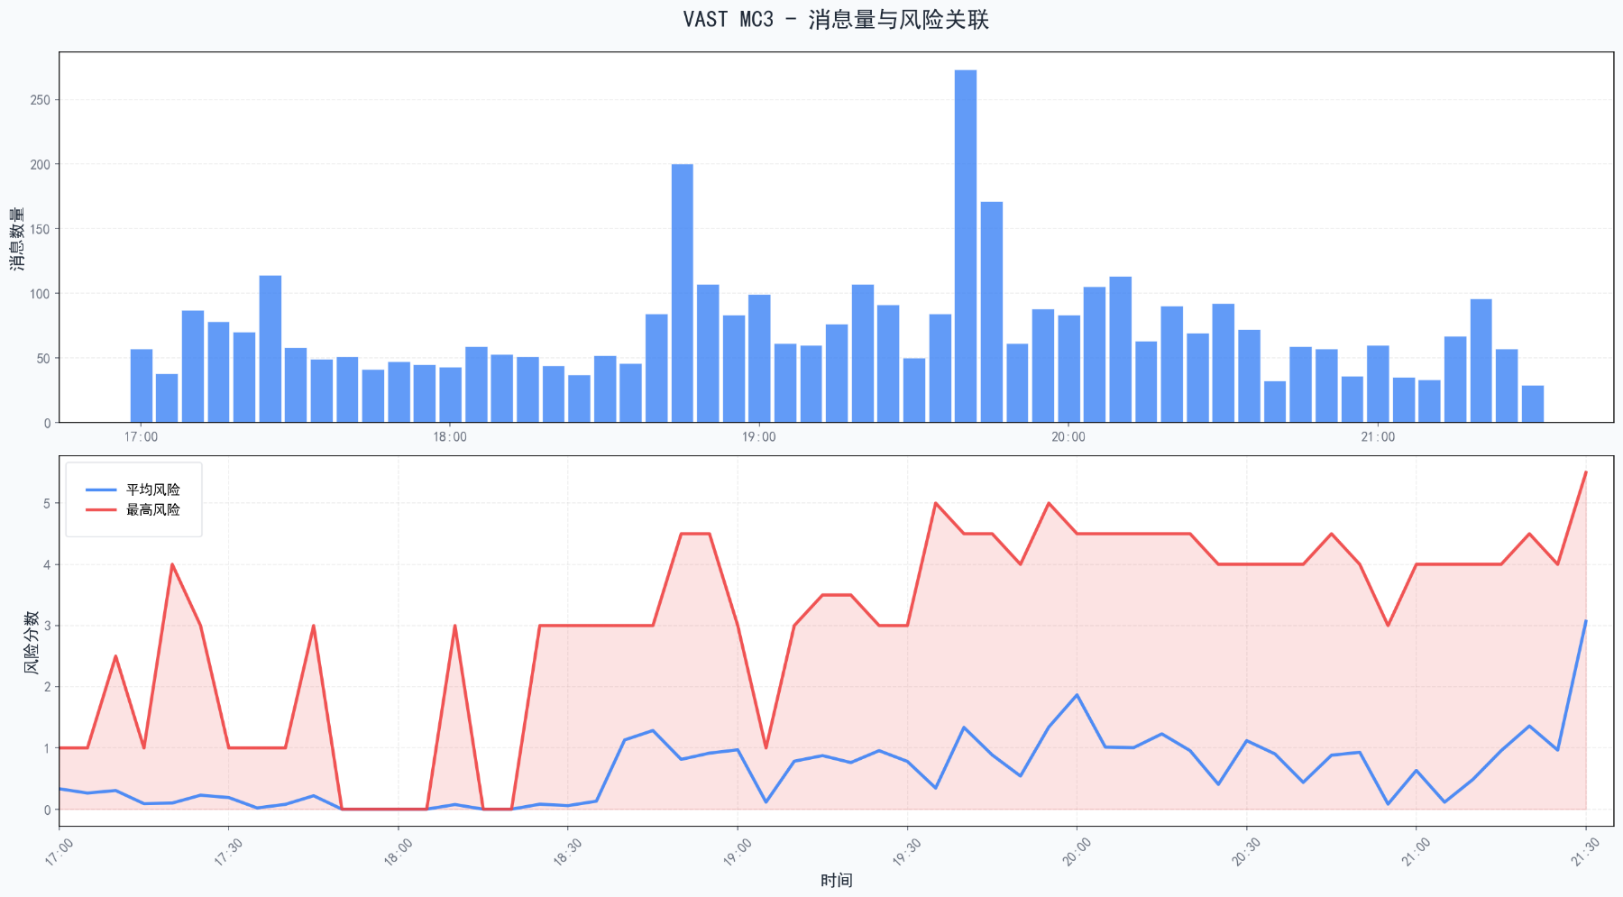
利用可视化分析来表现和评估公众风险水平在当晚的演变。考虑这种情况可能带来的后果以及可能受影响的人数。
消息量与风险关联性：
消息量与风险水平呈现显著正相关，19:30-20:00消息量达到峰值，对应最高风险攀升至5.0。
问题1
问题2
问题3

Slide 23
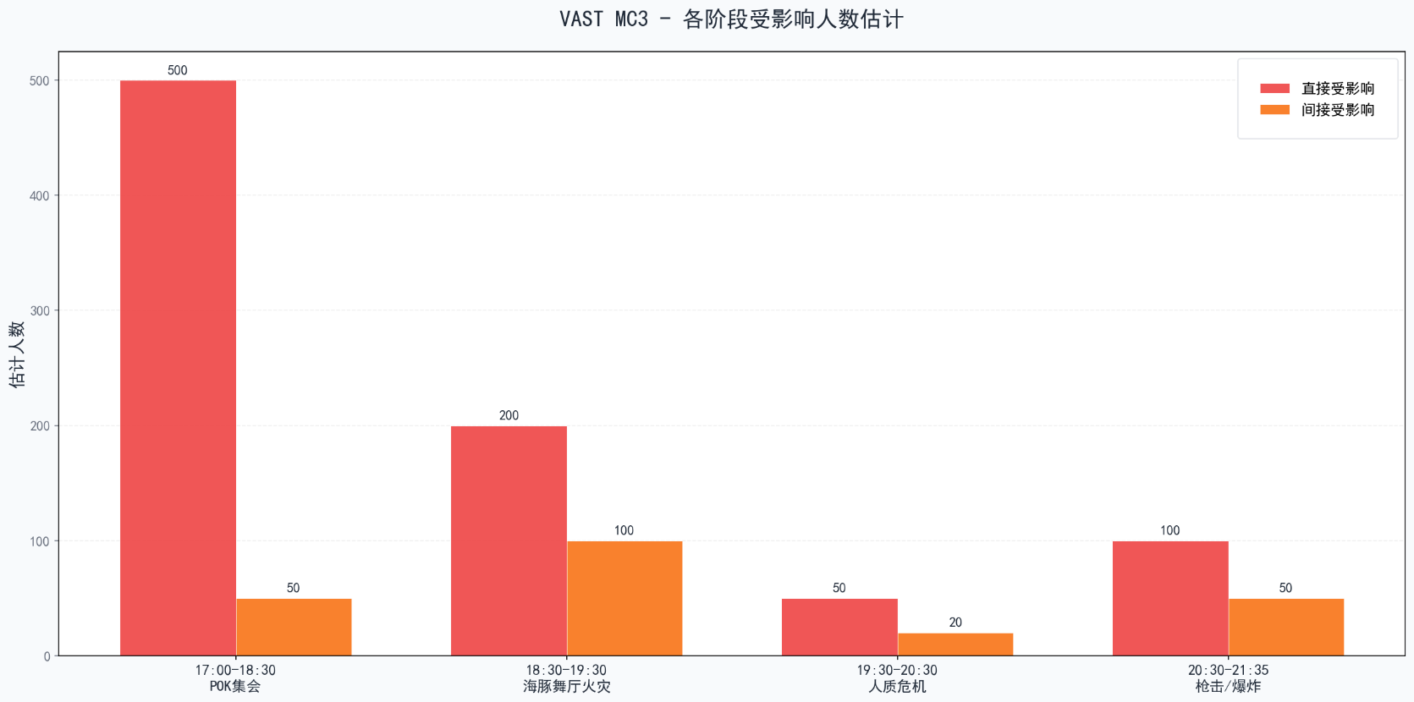
利用可视化分析来表现和评估公众风险水平在当晚的演变。考虑这种情况可能带来的后果以及可能受影响的人数。
后果评估：
①火灾事件累积数量大，可能导致大规模财产损失和人员伤亡。
②人质危机持续时间长，涉及警方与劫持者对峙，存在人质生命安全风险。
③枪击和爆炸事件表明暴力升级，可能引发公众恐慌，受影响人群范围广。
问题1
问题2
问题3

Slide 24
利用可视化分析来表现和评估公众风险水平在当晚的演变。考虑这种情况可能带来的后果以及可能受影响的人数。
总结：
本次突发事件具备突发性、传播性强的特点，易引发人身安全隐患、局部秩序紊乱等一系列问题。当晚19:30-21:00为风险最为严峻的时段，多种高风险事件叠加爆发，形成"火灾+人质+枪击+爆炸"的复合型危机。城区大多数居民受到波及，人流密集区域、事发周边地带受影响程度最深。整体而言，当晚公众风险随应急事件的发展同步起伏，多类可视化数据相互印证，完整还原了风险演变全过程，也直观体现出信息混杂给应急处置带来的额外挑战。
问题1
问题2
问题3

Slide 25
接下来讲解挑战二：公众风险水平演变分析。
我们结合时序图表、事件分布、消息量曲线，完整还原2014年1月23日当晚的风险变化，并评估事件影响。
按照时间线划分，当晚风险整体分为四个阶段：
第一阶段17:00-18:30，属于风险酝酿期。整体平均风险维持在低位，仅因POK集会和零星小型火灾出现小幅波动，风险整体可控。
第二阶段18:30开始，火灾事件集中爆发，风险分数快速攀升，正式进入风险上升期。
第三阶段19:30-21:30，是本次事件高危峰值阶段，也是整场危机最严峻的时段。人质危机、特警行动、枪击、爆炸事件接连发生，最高风险长期处于高位，多种高风险事件叠加，形成复合型危机。
从事件类型统计来看：火灾事件数量最多、持续时间最长，是贯穿全程的主要风险；人质事件风险等级高，和特警行动时段高度重合；枪击、爆炸事件虽然持续时间短，但突发性极强，代表现场暴力等级大幅升级。
同时我们发现一个规律：消息发布量和风险水平呈显著正相关，风险最高的时段，社交平台与调度记录的消息量也同步达到顶峰。
在事件后果与受影响人群评估上：大范围火灾易造成严重财产损失与人员伤亡；长时间人质对峙直接威胁人质生命安全；枪击、爆炸事件极易引发全城公众恐慌，波及范围极广。分时段统计数据显示，从风险酝酿到高危爆发，直接、间接受影响人数持续上涨，人流密集区、事发周边区域受灾最为严重。
综合来看，本次突发事件突发性强、信息传播快，多重风险叠加给应急处置带来了巨大挑战。
问题1
问题2
问题3

Slide 26
问题三
如果你能派一支第一响应者团队去任何一个地方，你会去哪里？请说明你的理由。如果你必须实时回应事件，而不是事后回应，你的反应会有什么不同？
事后派驻
问题1
问题2
问题3

Slide 27
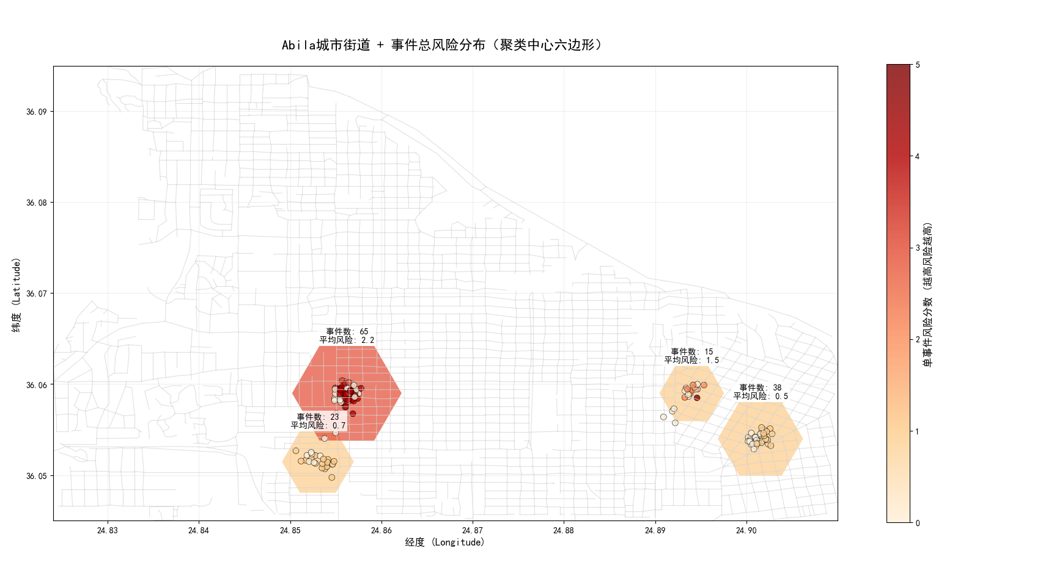
事后派驻
选址决策：优先派往经度24.85-24.86、纬度36.06附近的中西部聚类区域。理由：
①综合风险高：全天汇总图里这里总事件65、平均风险2.2，是全城风险最集中、单事件风险最高的片区。
问题1
问题2
问题3

Slide 28
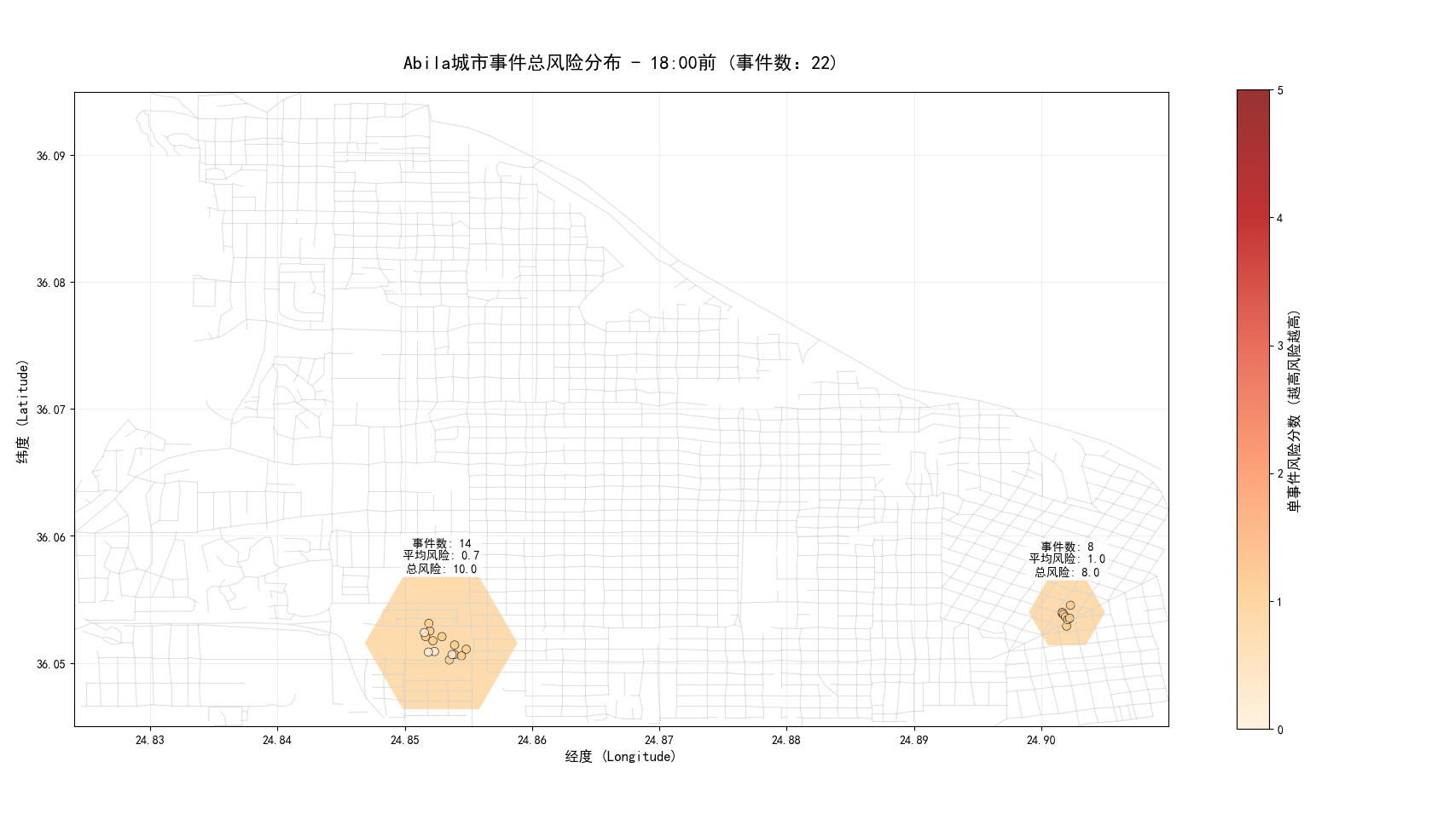
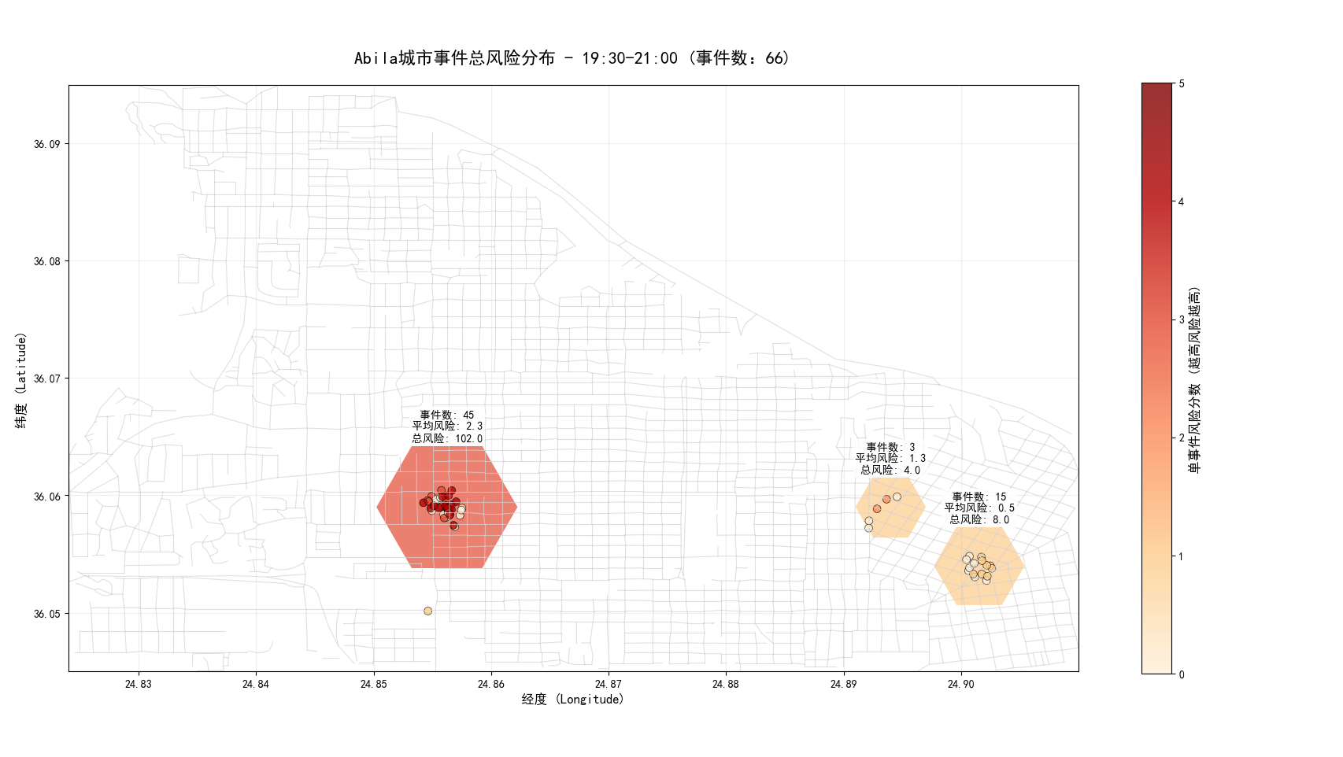
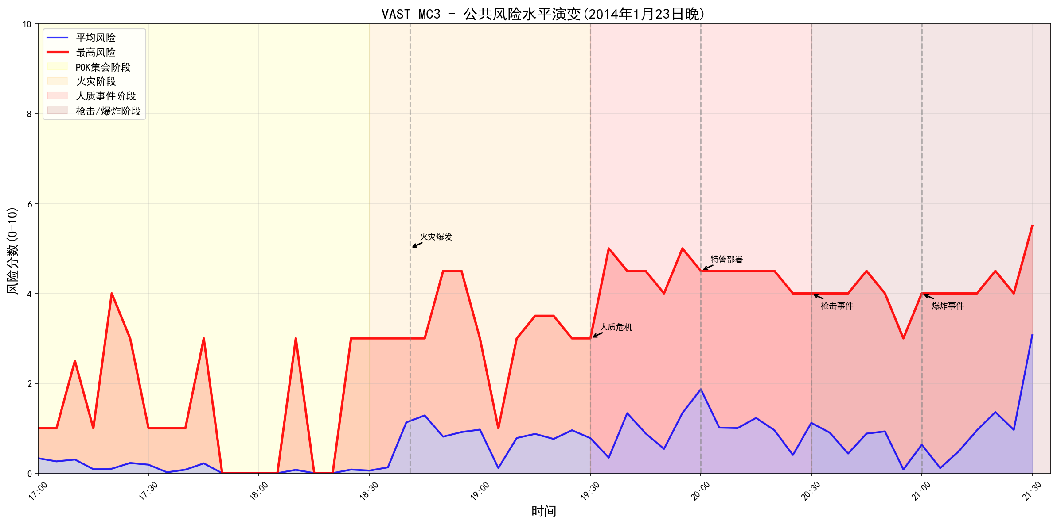
事后派驻
选址决策：优先派往经度24.85-24.86、纬度36.06附近的中西部聚类区域。
理由：
②趋势预判匹配：折线图显示19:30后总风险值陡拉至峰值，该片区正是本轮风险飙升的核心源头，提前布防能拦截绝大多数高风险事件。
③风险增长幅度最大：18:00前该片区仅14起事件、总风险10.0，后续风险量级暴涨，是风险增量最突出的区域，提前派驻能最大化降低后续整体损失。
问题1
问题2
问题3

Slide 29
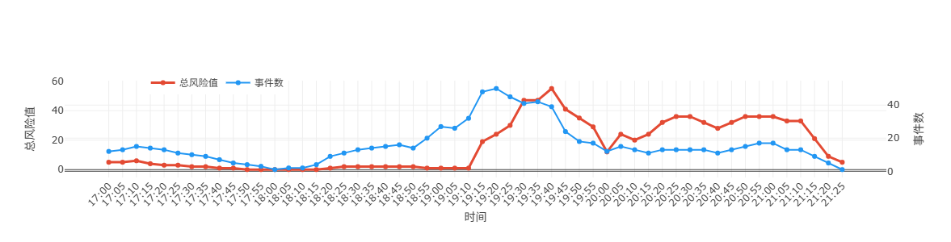
事后派驻
实时响应
18:00 本作答中取三个时间点
18:00决策：东西两片风险平稳偏低，可分少量人力兼顾两片常规点位。
问题1
问题2
问题3

Slide 30
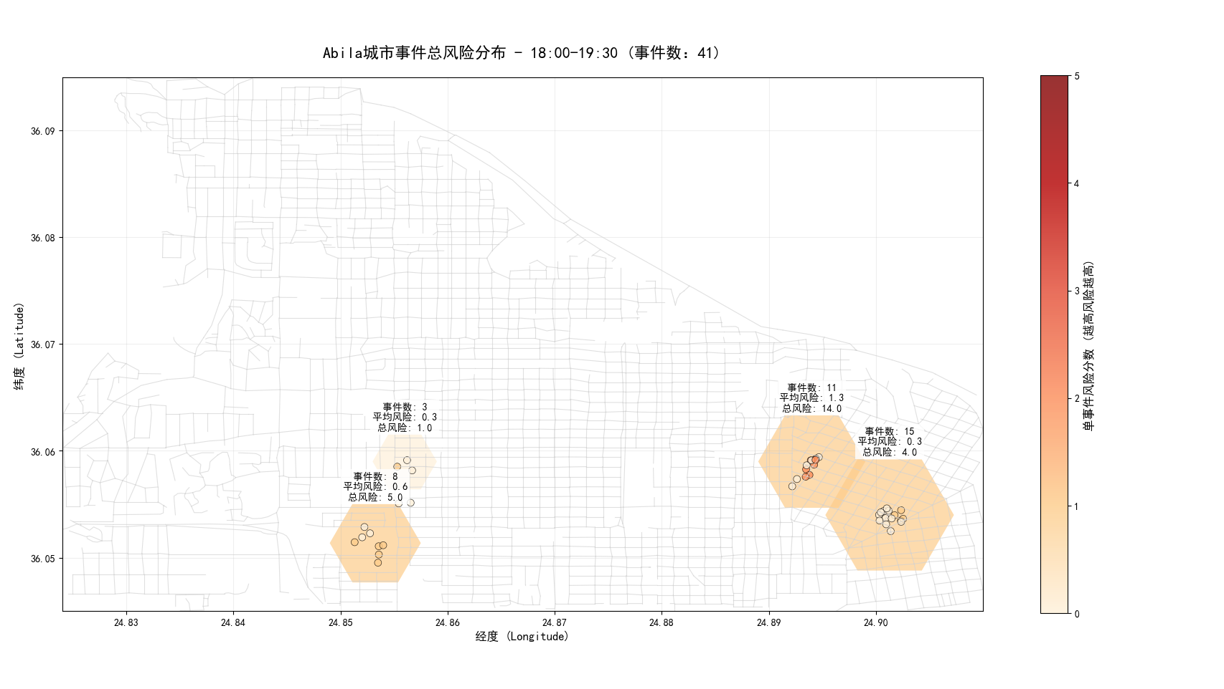
事后派驻
实时响应
19:30
19:30决策：东部片区风险开始抬升，逐步增派力量向该区域倾斜
问题1
问题2
问题3

Slide 31
实时响应
21:00
21:00决策：风险出现二次波动，需保留主力在核心区，分小部分人手兼顾东部两个次级热点的零星事件。
问题1
问题2
问题3

Slide 32
最后是挑战三：应急队伍派遣规划，这一部分我们分为事后派驻和实时响应两种场景分析。
首先是事后回顾派驻：结合阿比拉全域事件风险热力图、聚类分布图，我们最终选择经度24.85-24.86、纬度36.06附近的中西部片区作为救援队伍派驻点。
选择理由有三点：第一，该区域综合风险全城最高，事件数量多、单起事件风险值突出，是风险最集中的核心区域；第二，从时序趋势来看，19:30之后全城风险陡增，而这片区域正是风险飙升的源头，在此布防能有效拦截高风险事件扩散；第三，对比不同时段数据，该片区前期事件数量较少，后期风险量级暴涨，风险增长幅度全城最大，优先派驻能最大程度降低整体损失。
第二种场景是实时应急响应，我们选取18:00、19:30、21:00三个关键时间点动态调整部署方案：
18:00时，全城东西两大片区风险都处于低位、走势平稳，我们仅分配少量人力，兼顾常规点位巡查即可；
到19:30，东部片区风险开始明显抬升，我们逐步增派主力力量，向该热点区域倾斜；
21:00全城风险出现二次波动，我们将主力队伍留守核心高危区域，再抽调小部分人手，处置东部多个次级热点的零散事件，做到主次兼顾、全域覆盖。
以上就是我们基于三组问题完成的全部可视化分析。综合整场事件来看，通过多维度图表，我们清晰区分了不同消息类型、完整还原风险演变规律，同时结合空间、时序数据完成了应急队伍的选址与动态调度。本次分析也让我们看到，在突发公共安全事件中，信息甄别、风险预判、动态布防三者缺一不可。
我们的汇报到此结束，感谢各位的聆听，也欢迎大家提出批评与指正！
问题1
问题2
问题3

Slide 33
感谢观看

